Slide 1
Hvad kan et eksempel vise?
S1-C05-P01
Jeg vil gerne … fordi …
Hvad skal du vide, før du lover at komme?
Dansk i hverdagen · Framhaldsskóli 1 · 5. kafli · 1
Notes:
Endurheimt á undan setningarstuðningi. Nota skáldaðar persónur, ekki krefjast persónulegra upplýsinga eða starfsreynslu.
Heimild: upprunalegt Námsgögn-handrit S1-C05, vinnudrög 22.10.2026. Engar hljóðupptökur eru innbyggðar.

Slide 2
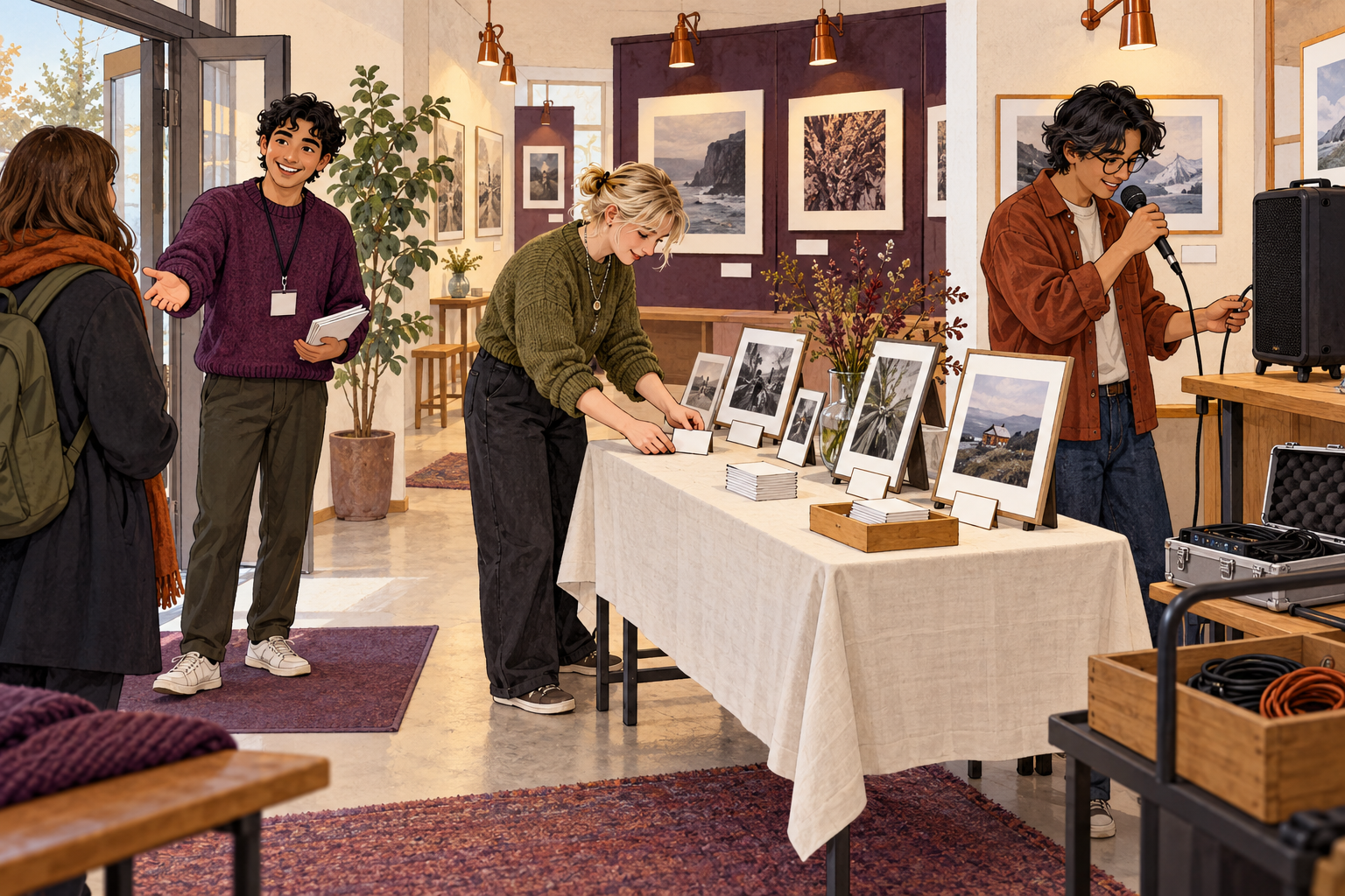
Læs opgaven
Hvilke opgaver ser du?
Læs D1.
Et krav eller en fordel?
Dansk i hverdagen · Framhaldsskóli 1 · 5. kafli · 2
Notes:
Mynd er verkefnakveikja, ekki staðgengill texta. Gera greinarmun á því sem stangast á við auglýsinguna og því sem er ótilgreint.
Heimild: upprunalegt Námsgögn-handrit S1-C05, vinnudrög 22.10.2026. Engar hljóðupptökur eru innbyggðar.

Slide 3
To breve
D2 og D3 · P03
Hvad gjorde personen selv?
Hvilket spørgsmål har Lea stadig?
Dansk i hverdagen · Framhaldsskóli 1 · 5. kafli · 3
Notes:
Nemendur finna dæmi eða skort á dæmi. Afrita ekki heilt bréf. Tónlistaráhugi sannar ekki tæknifærni.
Heimild: upprunalegt Námsgögn-handrit S1-C05, vinnudrög 22.10.2026. Engar hljóðupptökur eru innbyggðar.

Slide 4
Byg en forbindelse
Opgave | Eksempel | Relevans
Dansk i hverdagen · Framhaldsskóli 1 · 5. kafli · 4
Notes:
Tengja D3 við D1. Heimila ekki uppspunna sönnun fyrir víðri fullyrðingu. Auðir reitir eru nemendavinna.
Heimild: upprunalegt Námsgögn-handrit S1-C05, vinnudrög 22.10.2026. Engar hljóðupptökur eru innbyggðar.

Slide 5
Lyt til spørgsmålet
S1-C05-A01 · P04
Kan du give et eksempel?
Hvad har personen ikke prøvet?
Dansk i hverdagen · Framhaldsskóli 1 · 5. kafli · 5
Notes:
Tvær hlustanir áður en afrit er afhent. Meta skilning á eftirspurn og afmörkun fullyrðingar, ekki einungis stakt kunnuglegt orð.
Heimild: upprunalegt Námsgögn-handrit S1-C05, vinnudrög 22.10.2026. Engar hljóðupptökur eru innbyggðar.

Slide 6
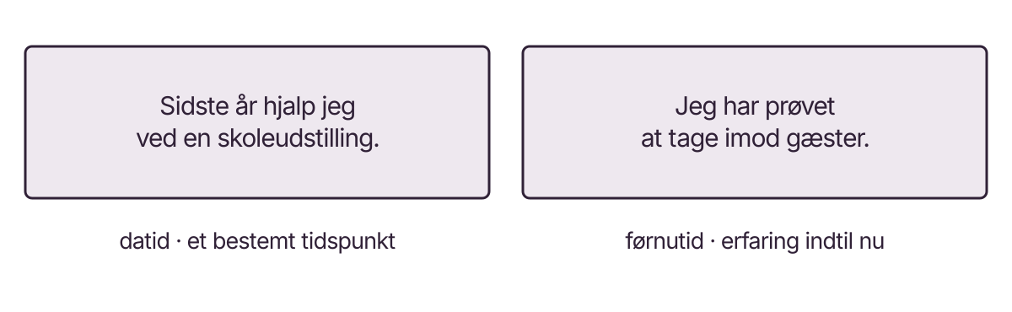
Fortid og erfaring
Dansk i hverdagen · Framhaldsskóli 1 · 5. kafli · 6
Notes:
Skýra með dæmum úr kafla. Ekki kenna vélræna samsvörun við íslenskar tíðir. Biðja um eigið nýtt samhengi.
Heimild: upprunalegt Námsgögn-handrit S1-C05, vinnudrög 22.10.2026. Engar hljóðupptökur eru innbyggðar.

Slide 7
To sprog, én opgave
P06 · Útskýrðu verkefnið fyrir íslenskum félaga.
P07 · Skriv to danske linjer om Elíns erfaring.
Hvað þarf viðtakandinn að vita?
Dansk i hverdagen · Framhaldsskóli 1 · 5. kafli · 7
Notes:
70–100 orð í íslenskri miðlun; 25–45 orð í tveimur reynslulínum. Miðlun er val mikilvægra atriða, ekki orðrétt þýðing alls textans.
Heimild: upprunalegt Námsgögn-handrit S1-C05, vinnudrög 22.10.2026. Engar hljóðupptökur eru innbyggðar.

Slide 8
Et brev, der kan besvares
S1-C05-P08
Formål · Eksempel · Grænser og tid · Spørgsmål
150–180 ord. Første udkast → respons → ny version.
Dansk i hverdagen · Framhaldsskóli 1 · 5. kafli · 8
Notes:
Varðveita bæði afbrigði og merkja hjálp. Kennarafyrirmynd ekki sýnileg meðan fyrsta bréf er skrifað. Elín er skálduð; engin raunveruleg umsókn.
Heimild: upprunalegt Námsgögn-handrit S1-C05, vinnudrög 22.10.2026. Engar hljóðupptökur eru innbyggðar.

Slide 9
Tal med hinanden
S1-C05-P09
Spørg efter et eksempel. Spørg videre.
Hvad aftaler I? Hvad er stadig åbent?
Dansk i hverdagen · Framhaldsskóli 1 · 5. kafli · 9
Notes:
A/B spjöld og breytingar eingöngu í kennaraefni. B les nýja spurningu af samanbrotnum miða við merki kennara. Báðir æfa umsækjandahlutverk í tveimur lotum; nýtt dæmi og nýjar tímasetningar í seinni lotu.
Heimild: upprunalegt Námsgögn-handrit S1-C05, vinnudrög 22.10.2026. Engar hljóðupptökur eru innbyggðar.

Slide 10
Nyt projekt, dit svar
S1-C05-A02 · P10–P12
Læs. Lyt. Svar selv. Se tilbage.
Dette viser mit eksempel. Dette viser det ikke.
Dansk i hverdagen · Framhaldsskóli 1 · 5. kafli · 10
Notes:
Afhenda D4/reynslukort við mat, engar lausnir eða nýjar aðstæður á glæru. P11 er sérstakt einstaklingsviðtal allra, sjálfgefið í þremur tímabilum með tryggðri umsjón; full leið er tíu tímabil.
Heimild: upprunalegt Námsgögn-handrit S1-C05, vinnudrög 22.10.2026. Engar hljóðupptökur eru innbyggðar.

